Slide 2
El rol de los Jóvenes en la Transformación Educativa
Felipe Gómez Gallo
Representante de la Juventud de América Latina y el Caribe en el Comité Ejecutivo de la Red UNESCO de Jóvenes y Estudiantes por el ODS4

Slide 3
¿Qué los trajo a este encuentro? Historia con la Educación

Slide 4
¿Qué pueden esperar el día de hoy?
Línea de tiempo – Educación y Juventud
Ejercicio práctico
Mensajes clave

Slide 5
Línea de tiempo Educación y Juventud

Slide 6
I Reunión Regional Ministerial de Educación Buenos Aires, 2017

Slide 7
II Reunión Regional Ministerial de Educación Cochabamba, 2018

Slide 8
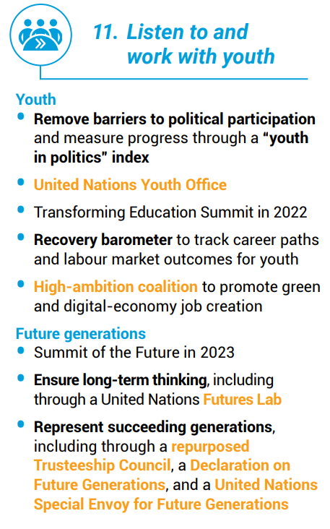
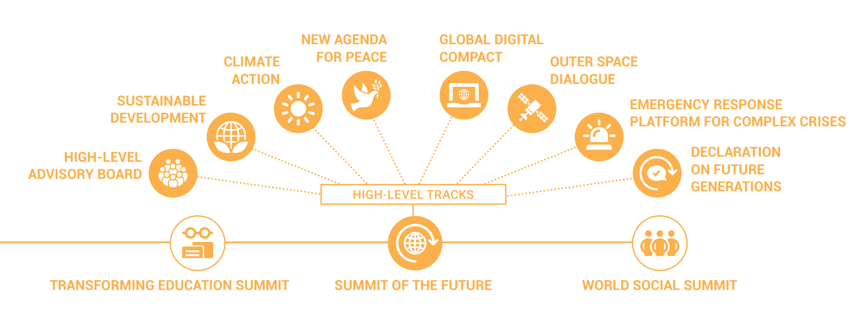
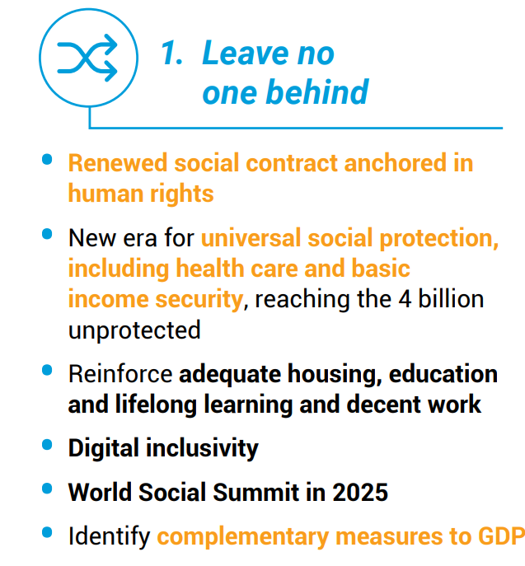
Nuestra Agenda Común Nueva York, 2021

Slide 9
Red UNESCO de Jóvenes y Estudiantes por el ODS 4 París, 2021

Slide 10
III Reunión Regional Ministerial de Educación Buenos Aires, 2022

Slide 11
Cumbre de la Transformación de la Educación Nueva York, 2022

Slide 12
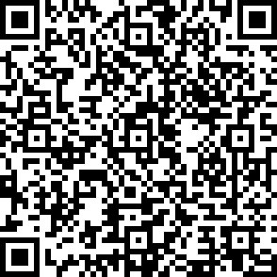
Declaración de la Juventud sobre la Transformación de la Educación
www.un.org/sites/un2.un.org/files/2022/09/tes_youthdeclaration_es.pdf (Versión en español)

Slide 13
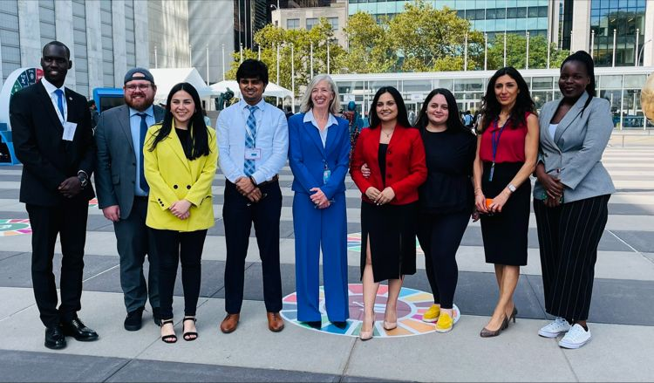
Cumbre de los ODS Nueva York, 2023

Slide 14
Red UNESCO de Jóvenes y Estudiantes por el ODS 4 París, 2023
CDAN
ALC

Slide 15
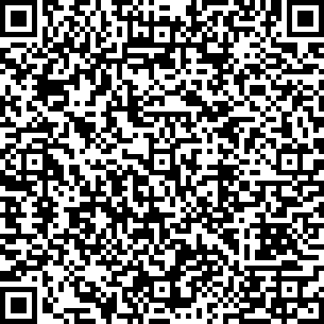
Reunión Extraordinaria Ministerial Educación Santiago, 2024
www.unicef.org/lac/sites/unicef.org.lac/files/2024-01/Carta-abierta-juventudes-educacion-transformadora-ministerial-2024.pdf

Slide 16
Y ahora ¿qué?

Slide 17
Ejercicio práctico

Slide 18
¿Cuáles fueron los desafíos a los que se enfrentaron cuando eran niñas, niños, adolescentes o jóvenes para incidir en temas de educación?
¿Cuáles consideran son las barreras a las que se enfrentan hoy las niñas, niños, adolescentes y jóvenes para incidir en temas de educación?
Al finalizar este encuentro y se despidan de San Andrés, ¿qué proyecto se animarían a co-crear con niñas, niños, adolescentes o jóvenes?
+573016343304
Felipe.gallo@worldspeed.org

Slide 19
Mensajes clave

